Slide 1
檔案清理、鑑定與銷毀
檔案管理局 檔案徵集組
銷毀審核科宋曉穎 02-89953592

Slide 2
大 綱
檔案清理與銷毀
檔案清理與鑑定之意義、目的與關係
檔案銷毀
檔案清理作業
  劃定檔案清理範圍
  辦理檔案保存價值鑑定
  進行檔案清理處置

Slide 3
排除檔案法適用之機關
檔案管理局 97年8月27日檔企字第 9700113831號函，公立高中（職）、國中（小）及幼兒園等學校雖已排除於檔案法之準用範圍，惟為持續健全前揭學校之檔案管理作業仍請教育部本於職責，參考檔案法及相關子法之規定，統籌規劃、督導及考核其檔案管理事項。
已排除檔案法適用之學校，建請洽教育部或上級教育主管機關瞭解未來檔案管理之相關配合事項。
健全的檔案管理作業有助於保留學校發展重要軌跡，仍應妥善典藏及保管重要檔案資料。

Slide 4
檔案清理與銷毀
清理
  清理為檔案管理事項之一。 <檔案法第7條>
  清理係指依檔案目錄逐案核對，將逾保存年限或已屆移轉年限之永久保存檔案，分別辦理銷毀或移轉，或為其他必要之處理。<施行細則第6條>
銷毀
  指對屆滿保存年限，且不具保存價值之 檔案，經依法定程序核准後，選擇焚化、化為碎紙或溶為紙漿等適當方式，將檔案內容完全消除或毀滅之作業程序。<機關檔案管理作業手冊第 16章>

Slide 5
檔案清理與銷毀(續）
清理的意義與範圍
銷毀的意義與範圍
清理＞銷毀
銷毀≠清理
清理概念動動腦(3個「如果」)
  如果檔案清理不僅僅是為了騰出庫房空間…
  如果清理範圍有規劃，銷毀思考面向更多元…
  如果機關檔案清理與國家檔案審選可以同步進行…

Slide 6
檔案清理與鑑定之意義與目的
意義
    - 清理：指依檔案目錄逐案核對，將逾保存年限或已
    屆移轉年限之永久保存檔案，分別辦理銷毀
    或移轉， 或為其他必要之處理
    - 鑑定：判定檔案保存年限過程中，評估檔案價值之
    步驟
目的
    - 清理：促進檔案開放利用，提升檔案管理效益
    - 鑑定：作為決定檔案保存年限及提供檔案銷毀、典
    藏、移轉等清理決策參考之過程
Notes:
1.檔案清理，就是所謂的除舊佈新
2.機關檔案管理同仁在辦理檔案管理業務，不管要做立案編目或是庫房設施要符合規定，其實都花費很多人力和成本，那到底花這麼多的時間精力在管理的檔案，有沒有想過庫房裡面管的檔案到底是什麼？那他到底有沒有這個價值讓你花這麼多時間精力去管理呢？所以，在這麼多的檔案裡，我們要透過「鑑定」，把機關裡面真正有保存價值的檔案留下來，見證機關發展的歷史紀錄，所以鑑定是檔案管理裡面一個很重要的基礎
3.就像是廣告詞：「不在乎天長地久，只在乎曾經擁有」，時間到了，就給他銷毀掉，可以這樣嗎？
No no，應該要像另一個廣告詞：「鑽石恆久遠，一顆永流傳」，我們一定要看到檔案裡面哪一件是我們的鑽石，設法把鑽石找到。

Slide 7

檔案清理與鑑定之關係
檔案清理
鑑定
清理方式
移轉
機關典藏
銷毀
Notes:
1.檔案鑑定為清理作業過程之重要手段與方法
2.檔案鑑定結果可提供檔案銷毀、移轉等清理之決策參考

Slide 8
檔案銷毀
相關法令
檔案銷毀意義
檔案銷毀作業原則
檔案銷毀作業程序
特殊狀況檔案之處理

Slide 9
相關法令
檔案法第12條~定期保存之檔案未逾法定保存年限或未依法定程序，不得銷毀
  檔案法施行細則第13條~辦理銷毀產生疑義時，應辦理鑑定
機關檔案保存年限及銷毀辦法
  機關檔案管理作業手冊第16章
Notes:
1.檔案法第12條：定期保存之檔案未逾法定保存年限或未依法定程序，不得銷毀
2.檔案法施行細則第13條：
13：辦理銷毀產生疑義時，應辦理鑑定
3.機關檔案保存年限及銷毀辦法第8至10及12至18條：
8：各機關辦理定期保存檔案之銷毀，以每年一次為原則…銷毀計畫及目錄應載事項、送審程序等規定
4.機關檔案管理作業手冊第16章

Slide 10
檔案銷毀意義
意義
  - 指對屆滿保存年限，且不具保存價值之檔案，經依法
  定程序核准後，選擇焚化、化為碎紙或溶為紙漿等適
  當方式，將檔案內容完全消除或毀滅之作業程序
目的
  - 提高檔案典藏之效益性
  - 減輕檔案保管數量負擔

Slide 11
檔案銷毀作業原則
每年辦理一次為原則
全案或全卷屆保存年限
會計憑證、報告、帳簿及重要備查簿等，應經該管上級機關與審計機關同意銷毀
機密檔案應依規定完成解密程序
機密文書等級變更或註銷處理意見表、通知單及紀錄單，俟原檔案註銷機密等級並屆保存年限後
檔案附件應隨案銷毀(除另已指定單位保管者外)

Slide 12
檔案銷毀作業程序
編製檔案
銷毀目錄
檔案銷毀
目錄核審
制定檔案
銷毀計畫
機關配合
事項
執行檔案
銷毀及續存
作業
銷毀目錄
送審作業

Slide 13
制定檔案銷毀計畫
  檔案年度、數量、存放地點
  檔案銷毀目錄送核冊數
  史政機關檢選情形
  擬銷毀時間、地點及方式
  檔案符合基準情形

Slide 14
制定檔案銷毀計畫（續）
檔案符合基準情形
  - 銷毀目錄已記載基準編號者，得免記載
  - 記載檔案符合基準之類別或編號
    例1：分類號○○○及○○○，符合○○類基準所定保存年限。
    例2：除分類號○○○外，餘均符合○○類基準所定保存年限。
    ★例示
    - 內容：○○自來水事業處擬銷毀分類號100水表管理、分類號
    300人力評鑑、分類號400出納帳表等檔案，經檢視僅
    分類號100檔案，不適用各類基準所定保存年限。
    - 記載：除分類號100外，餘均符合人事類、行政類基準所定保
    存年限。

Slide 15
（機關全銜） 檔 案 銷 毀 計 畫

Slide 16
編製檔案銷毀目錄
得以案卷或案件為單元編製
應裝訂成冊，並加裝封面，每冊以不超過3公分為原則
案卷單元之檔案銷毀目錄，其目錄所列案名及案情摘要等應具體呈現檔案內容
目錄格式請參考機關檔案管理作業手冊第16章銷毀或至本局網站(www.archives.gov.tw)下載(首頁(檔管人員) »檔案法規 »作業規定 »作業須知、案例及表格 »表格下載)

Slide 17
檔案銷毀目錄(案卷)樣例

Slide 18
檔案銷毀目錄(案件)

Slide 19
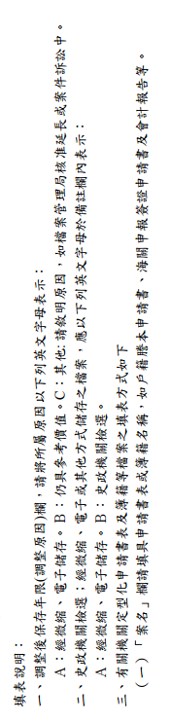
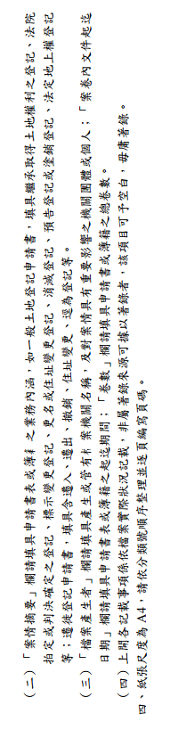
銷毀目錄填表說明

Slide 20
檔案銷毀目錄核審作業
機關內部初審
  - 逐案審查
  - 依法令規定應踐行程序
    會計檔案及機密檔案
  - 具永久保存價值之檔案
  - 必要時辦理檔案保存價值鑑定
    檔案保存年限區分表之清理處置列屬「屆期後鑑定」者
    保存年限10年或產生時間已逾30年以上者(非屬基準適用者）
亦需考量：
★有無未逾法令規定保存年限
★涉內外在使用需求
★影響民眾重大權益
★未了案件
Notes:
保存10年以上，這是必要時才辦理，沒有一定要辦理喔

Slide 21
銷毀目錄送審作業
檔案銷毀目錄得先提供史政機關檢選
  - 作為史料研究及文獻編纂參考
  - 充分發揮檔案功能
送上級機關
  - 目錄及計畫之記載是否符規定
  - 擬銷毀檔案是否具永久保存價值，移轉或由機關續
  管建議
  - 檔案有無涉及未了案件或影響民眾重大權益
函送檔案管理局
函送資料
  - 檔案銷毀計畫及檔案銷毀目錄
  - 辦理檔案鑑定者：檔案鑑定報告
Notes:
上級機關初審：
1.記載事項是否符合規定
2.檔案是否有未屆GRS的保存年限、業務相關法規等等
3.機密、會計憑證
4.檔案具永久保存價值者
5.未結案…

Slide 22
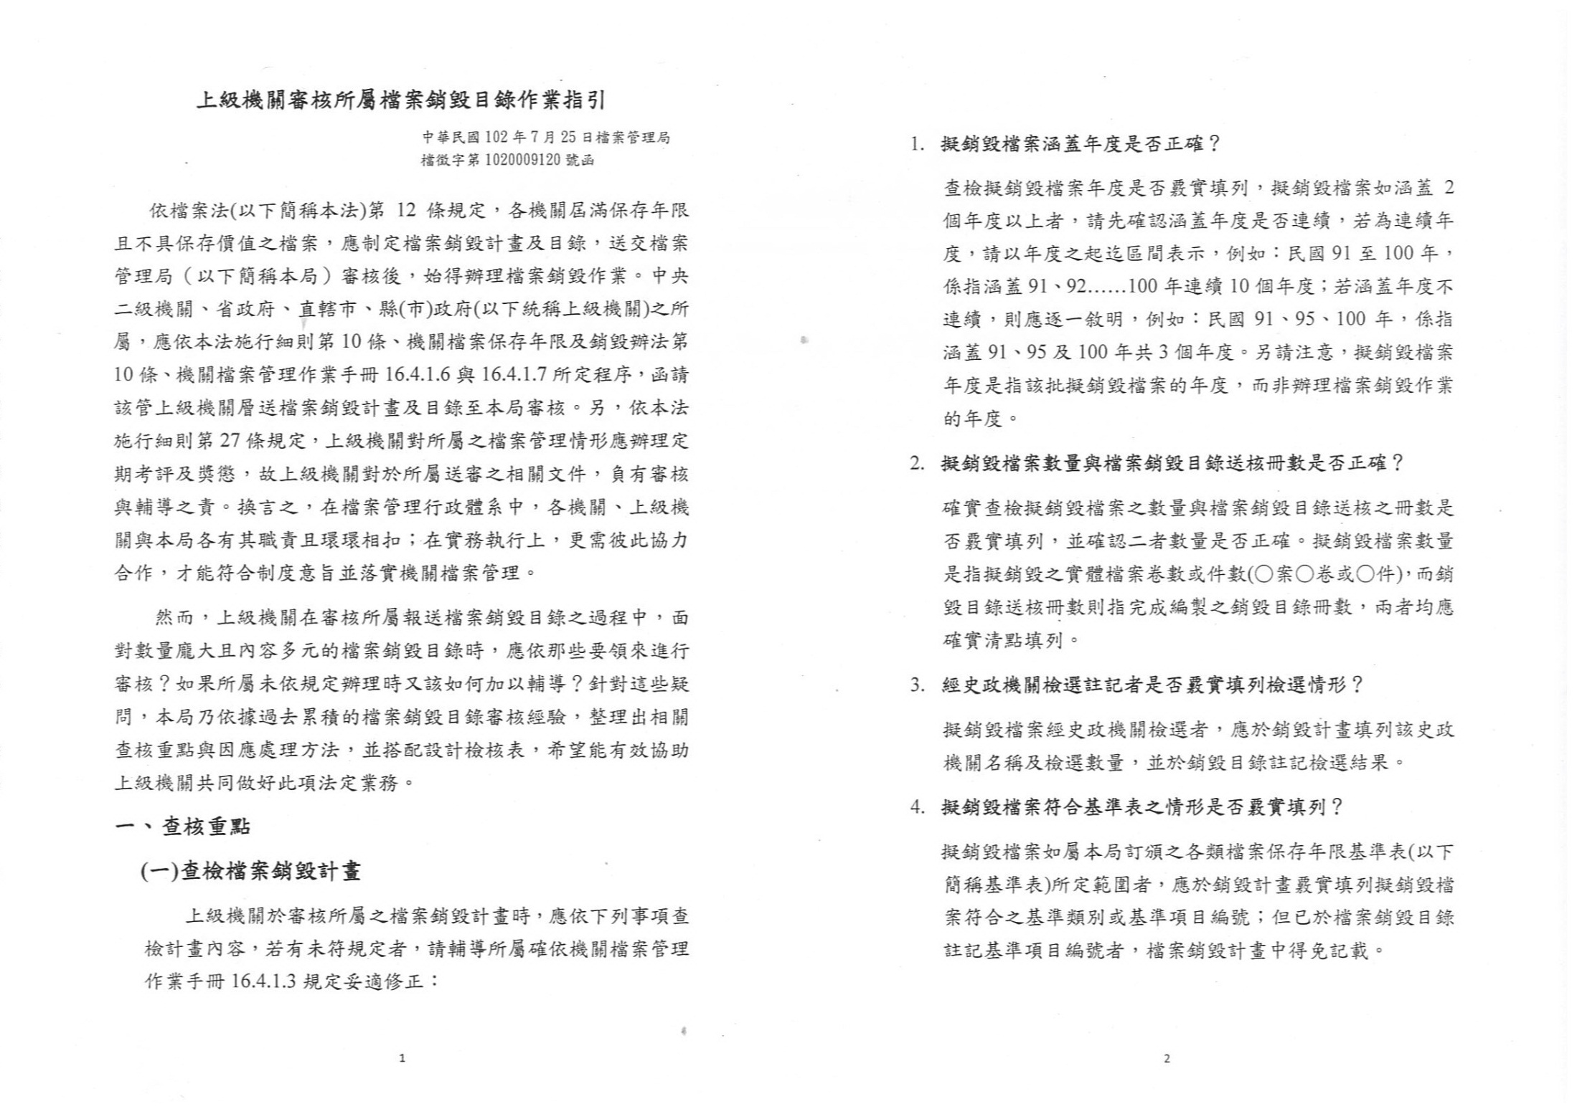

Slide 23
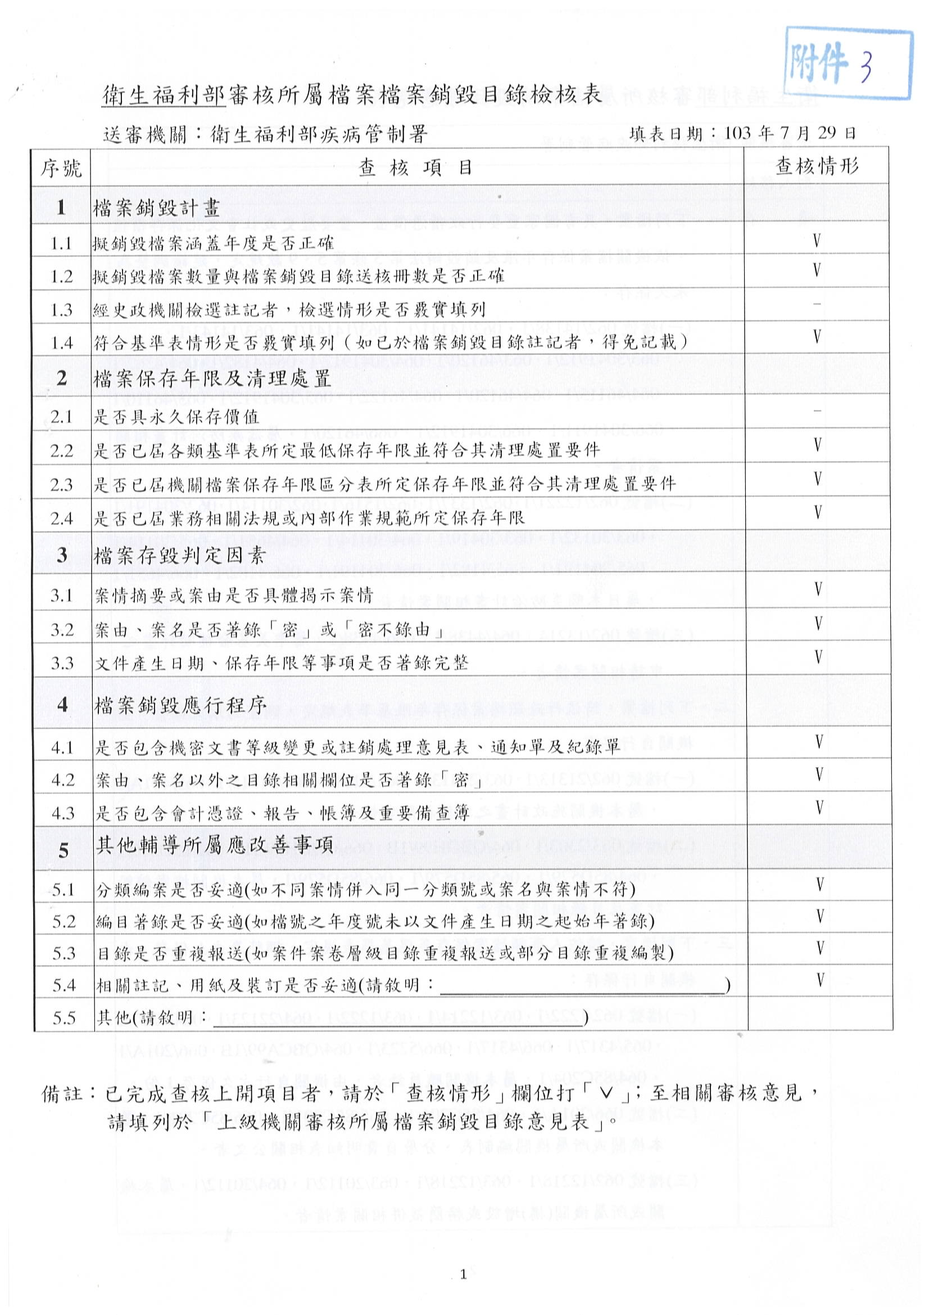
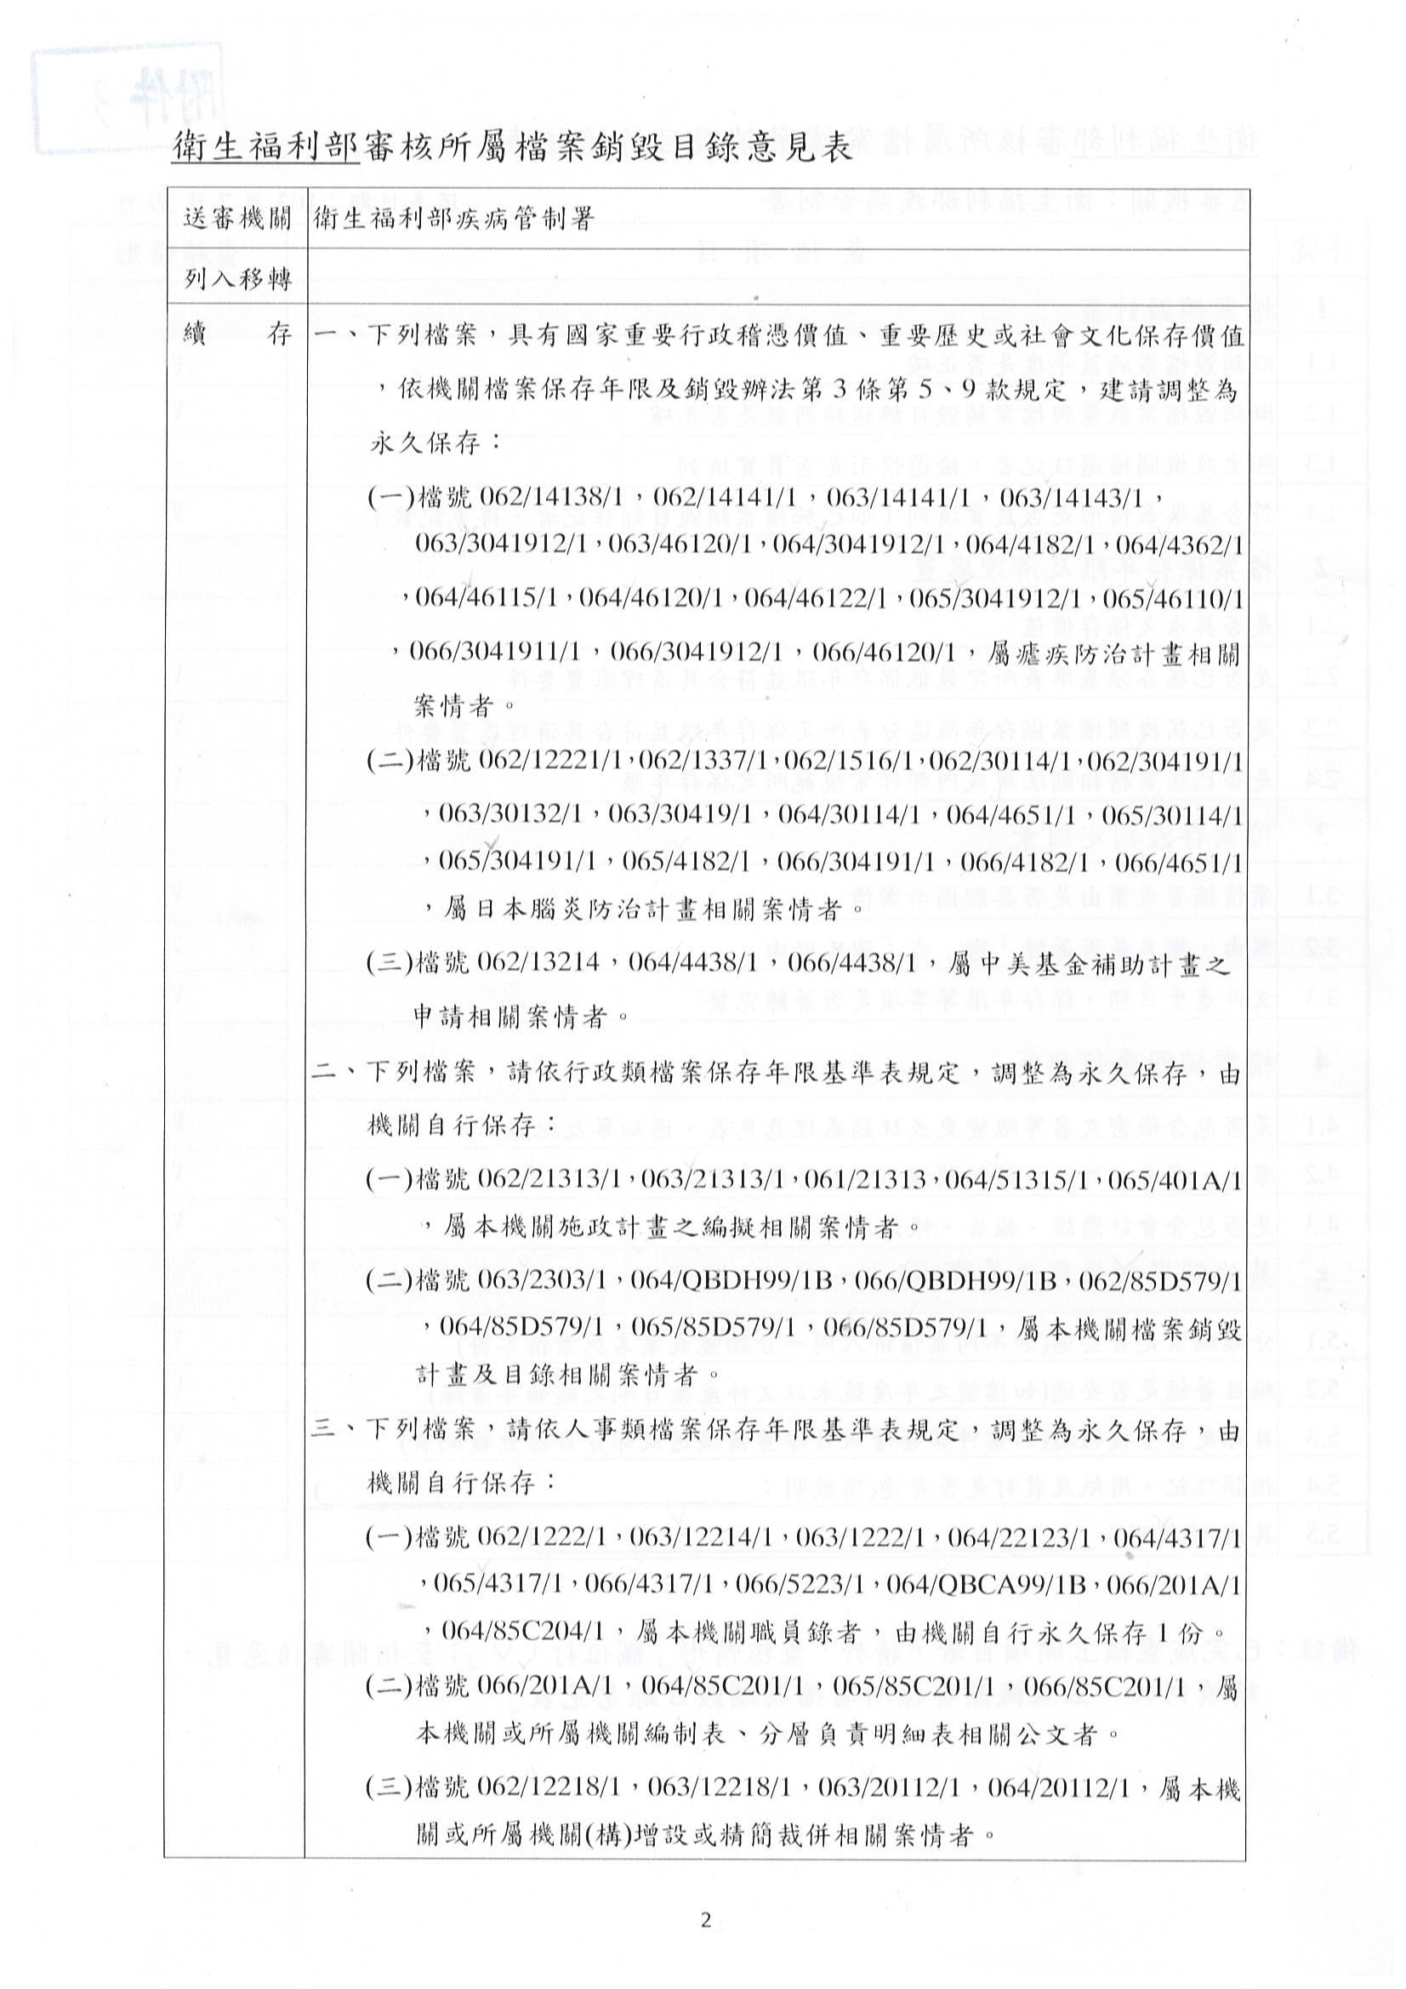

Slide 24

銷毀目錄送審作業程序
中央一、二級機關
由各該機關送交
省政府、省諮議會、直轄市政府及議會、縣（市）政府及議會
由上級中央二級機關彙整送交
中央三級以下機關
由省政府及直轄市政府彙整送交
省政府及直轄市政府所屬機關
縣（市）政府所屬機關及其他各地方機關
由縣（市）政府彙整送交

Slide 25
執行檔案銷毀及續存作業
續存作業
  檔案銷毀目錄：註記
  檔案管理資訊系統：修正保存年限
  列入移轉：依規定辦理移轉
銷毀作業
  妥善集中放置於安全場所
  運送過程之安全
  派員監毀
  銷毀方式：化為碎紙、溶為紙漿、焚化…

Slide 26
特殊狀況檔案之處理
檔案變質
  - 照片之底片、幻燈片、電影片等檔案，因變質至軟化、膠黏化而散
  發有毒物質者
  - 逕行銷毀後函送檔案管理局備查
遇戰爭、暴動或事變
  - 駐外館或單位遇事，為保護國家安全或利益，而須即時銷毀檔案
  - 逕行銷毀後函送檔案管理局備查
天災或事故
  - 檔案遇地震、水災等，經鑑定可修復者應儘量修復
  - 經鑑定無法修復者：將檔案毀損原因、已毀損檔案之檔號、案名及
  數量等情形，併同鑑定報告，函送檔案管理局
  備查後銷毀
Notes:
逕行銷毀：機關檔案保存年限及銷毀辦法第14條，將原因、已銷毀檔案的檔號、案名、數量、銷毀時間、地點、方法等詳細情形，函送本局備查
報本局備查後銷毀：同辦法第15條

Slide 27
機關配合事項
註記核淮銷毀文號及銷毀日期
檔案經微縮、電子或其他方式儲存者，註記其微縮或電子紀錄編號
擬提供史政機關名稱
- 提供史政機關之檔案，應經本局核准銷毀後，方得提供
已銷毀之檔案，前已目錄彙送者，應將註記修正後之檔案目錄轉出電子檔，依目錄彙送期程重新辦理彙送
就檔案管理局核復留存意見，進行後續相關檔案處理
- 檢討其他相關案情檔案之保存年限
- 檢討該類檔案之保存年限，作為修正檔案保存年限區分表之參考

Slide 28
劃定檔案清理範圍
依據機關檔案數量、人力、空間等資源，研訂檔案清理計畫，確立檔案清理範圍、作業時程
範圍劃定
  從早期檔案循序劃分階段辦理，如以5年或10年或依中長程計畫等劃分
  考量檔案完整性，全案納入清理範圍，包含定期檔案及永久檔案

Slide 29
辦理檔案保存價值鑑定
意義
- 訂定檔案保存年限過程中，評估檔案價值之步驟
方法
- 檔案鑑定人員依據檔案內容、形式屬性及應用需求，
遵循一定原則與步驟，選擇適當方式、方法及基準，
判定檔案保存價值~提升相對客觀，降低主觀
目的
- 作為決定檔案保存年限及提供檔案銷毀、典藏、移轉
等清理決策參考之過程
Notes:
當然也要再提醒大家，鑑定是人做的，只要是人為的就沒辦法100％樂觀，同樣一批檔案，你覺得他很有價值，我覺得他可以資源回收，所以我們要透過鑑定的一些原則方法，不外乎就是讓鑑定相對性的客觀，把主觀降到最低

Slide 30
檔案鑑定原則 鑑定規範第13點
需求原則
彈性原則
客觀原則
完整原則
不受媒體拘泥原則
去蕪存菁原則
先例原則

Slide 31
檔案鑑定原則(續)
需求原則
  衡量檔案之使用者數量、權益、應用頻率、檔案類別、需求程度及時效性~現在及未來、內部與外部需求。
彈性原則
  因檔制宜：依檔案性質及應用需求，選擇適當之鑑定方法及基準~數量影響方法與標準的選擇。
  『寬容』留存：「孤本從寬，複本從嚴」、「本機關從寬，他機關從嚴」、「裁撤機關從寬，現行機關從嚴」、「核心檔案從寬，一般檔案從嚴」。
Notes:
1.需求原則：包含現在的跟未來的需求，要顧及到外部的使用及未來可能會有使用上的需求，檔管人員可以蒐整機關檔案檢調及應用的統計資料，譬如說檔案應用排行榜，來分析內外部使用者需求
2.彈性原則：檔案是很多元的，每個機關業務不同，產生的檔案都不同，需要鑑定的數量也不同，選擇鑑定的方法和標準都會不太一樣 。今天如果你只有10幾件檔案需要鑑定，跟20萬件的檔案需要鑑定，所採取的鑑定方式就不同。1、20件我可以一件一件翻，20萬件有辦法嗎？
以慎重的態度來判定檔案價值，留存的態度則採寬容的態度來留

Slide 32
檔案鑑定原則(續)
客觀原則
  進行意見諮詢或討論，避免擅斷及主觀~三個臭皮匠。
完整原則
  遵循全宗原則，衡量檔案原有機關層級或檔案之重要性、獨特性、代表性，擇選具完整性之檔案，避免重複。
Notes:
1.客觀原則：因為一群人一定比一個人做決定客觀，舉個極端的例子，銷毀目錄印出來會業務單位，業務單位每一件都勾永久保存，但是檔管人員看檔案內容就是其他機關轉知法規、公告周知的公文，所以就跑去問那個業務承辦人，他說反正每件都很重要就對啦，所以是不是一個人來做決定，主觀性就太強了，但如果是一群人的討論，相對就會客觀一點
2.完整原則：有時候，一個機關沒有辦法看到檔案的原貌。譬如說在制訂法規的部分，很多機關都只有留存最後的條文、最後的結果，但其實整個法規訂定的過程應該全部都要留存下來才夠完整。
像今年我們局有到各農會去看檔案，專家留了『農會人員名冊』的部分，問他們為何要留？因為可以看出農會的興衰，從以前1年3大本的名冊，會員人很多，到現在3年才1本小小本的名冊，就可以看得出來農會的狀況，也可以看到台灣農業的轉變，農民越來越少

Slide 33
檔案鑑定原則(續)
不受媒體拘泥原則
  注重檔案內容價值，不因檔案媒體型式不同而有所差異。
去蕪存菁原則
  精選足以代表機關組織沿革、政策及業務之檔案。但以不違背完整原則為限。
先例原則
  遵循過去相關檔案鑑定之結果。但因機關職能或時空環境變遷等特殊情形者，不在此限。
Notes:
1.去蕪存菁原則：機關應考量管理成本，該留才留，該銷毀就銷毀，留越多，管理成本就會越高。這點尤其應該用在國家檔案，之前中華電信的檔案就是沒有去蕪存菁，變成有一個檔案庫房全部都在放他們的契約書。
2.先例原則：過去留存的案例可以拿來作為審選或鑑定的參考。像我們審銷毀核復給機關的審核意見，機關就可以去檢討相關案情的檔案是否要調整保存年限，也可以做為未來銷毀檔案時的參考。

Slide 34
檔案鑑定時機 施行細則第13條
因修訂檔案保存年限區分表，認有必要者
辦理檔案銷毀、移轉或應用產生疑義或發生爭議者
檔案因年代久遠而難以判定其保存年限者
檔案因天災或事故致毀損者
機關永久保存檔案移轉檔案管理局前
辦理電子檔案轉置、移轉(交)或清查階段
規劃建置電子檔案管理資訊系統(含重新設計及版本升級)階段
Notes:
1.檔案鑑定時機在施行細則第13條有規定，另外在手冊鑑定那一章，也有很詳細的說明
2.檔案因年代久遠而難以判斷其保存年限者：譬如機關清查出來一批年代很久遠的檔案，是沒有保存年限的，所以要透過鑑定來判斷
3.機關永久保存檔案移轉檔案管理局前：這可能就是要鑑定這些檔案是要繼續留存本機關還是移給我們
4.辦理電子檔案…：轉置前鑑定是不是還需要留存，因為轉置可能就要花很多錢。最後2點就是辦理技術鑑定

Slide 35
檔案鑑定步驟
確立目的
與範圍
分析機關
背景與
檔案概況
選擇
鑑定方式、
方法與基準
撰寫
鑑定報告
提出
鑑定結果
分析
檔案價值
判定保存年限
及清理處置參考

Slide 36
確立檔案鑑定目的及範圍
鑑定目的
- 機關檔案保存年限區分
- 機關檔案銷毀
- 機關檔案移轉
鑑定範圍
- 檔案涵蓋年代及產生時間
- 檔案類別
- 檔案數量

Slide 37
分析機關背景及檔案概況
檔案原有機關組織沿革、職能變遷及相關業務法令
檔案原有機關主要職能對國家或社會之影響
檔案涵蓋年代及產生時間
檔案產生之原因
檔案類別所含案卷及主要內容
檔案形式及保存狀況
Notes:
各位檔案同仁有瞭解機關的歷史嗎？唯有瞭解機關的歷史，才能回到當初的歷史環境和時空背景
另外，檔管同仁在做鑑定之前，也是要先辦理行政作業，將鑑定的檔案作相關整理和分析，做好幕僚作業才是

Slide 38
選擇鑑定方式 鑑定規範第6點
內容鑑定
  指依檔案主題、內容及應用需求，評估檔案價值之方式。
職能鑑定
  指分析個別機關內各類職能及各單位之重要性，評估檔案價值之方式。
宏觀鑑定
  指分析機關間各類政府職能及各單位之相對重要性，評估檔案價值之方式。
Notes:
1.內容鑑定：採逐案或逐件方式，進行個案保存價值與利用需要評估
2.職能鑑定：1950年代以後，職能分析的鑑定概念逐漸採行，現在更是各國最為普遍的鑑定方式。鑑定焦點主要在分析機關的核心職能、各類職能和所屬業務的重要性及關聯性、各單位的重要性等等，依類別，一類一類的評估
3.宏觀鑑定：用全政府的角度來看檔案，越高層級的機關、機關職能涉及法令的影響程度越高、對國家社會的影響越高，我們就會優先的辦理鑑選，譬如我們99-102年徵集計畫就是規劃優先鑑選總統府和五院等機關的檔案，來留存我國重要施政紀錄。
4.宏觀鑑定最好的例子就是行政院、財政部和賦稅署之間，可能同樣是賦稅改革，政策制訂、規劃的部分就要留行政院或是財政部的，但實際執行，可能是所得稅調降、稅目更動等等就會留賦稅署資料

Slide 39
★財政部賦稅署職能宏觀分析
財政部
幕僚機關
合作關係
賦稅署
稅捐稽徵機關
財稅資訊中心
各國稅局
指揮監督
Notes:
財政部掌理全國財政事務
賦稅署是財政部的幕僚機關，負責賦稅法規制訂、推動和改革
財稅資料中心提供各項財稅資訊作業系統，和賦稅署是合作關係
國稅局和各稅捐機關就是負責各類稅務稽徵業務之設計、執行與審查，國稅局和稅捐機關都要受賦稅署的指揮和監督
透過分析，可以瞭解各機關在稅務制度中所扮演的角色，依照各機關職能不同，在不同機關的區分表中就會有不一樣的保存年限
賦稅署之核心職能是『我國賦稅制度的規劃』，財稅資料中心核心職能是『財稅資訊作業系統的規劃』
所以這2類檔案就應該分別由這2個機關永久保存

Slide 40
選擇鑑定方法 鑑定規範第11點
  邀請學者專家鑑定
  邀請利害關係人參與分析
  邀集業務單位會審
  進行檔案內容實地審查
  選擇代表性檔案審查
  舉辦公聽會
  公開資訊徵詢大眾評論
  選擇鑑定基準進行檢核
  辦理焦點群體座談
  調查或訪問相關人、事、物
  其他適當方法
Notes:
檔案保存價值鑑定，應依鑑定目的、檔案性質、數量及範圍，採下列一種或數種方法為之；必要時，得成立鑑定小組
1.邀請學者專家鑑定：我們今年的行政院財政類國家檔案審選找的學者如財經背景的學者、專家的部分我們是邀請已經退休的財政部次長來擔任，因為他對於機關業務最瞭解。大學年代久遠的檔案作鑑定，我就可以邀請教育史的專家。另外一種也是專家，就是機關裡面資深的退休長官
2.邀請利害關係人參與：之前不是報很大的法務部調查局安康接待室檔案亂丟（白色恐怖時期檔案隨意丟棄，大家都湮滅重要檔案），裡面的資料是大概警總時期（類似看守所，關政治犯的地方）身份簿，是何時進來、口卡資料、有沒有被提訊ㄚ、吃哪些藥、領了哪些東西等一些收容人生活管理的資訊，但因為這件事較具敏感性，我們除了邀請一些專家學者，也邀請「戒嚴時期不當叛亂暨匪諜審判案件補償基金會」及「臺灣民間真相與和解促進會」這些團體來鑑定，某種角度來講他們是代表利害關係人
3.邀集業務單位會審：請各業務單位同仁一起來開會討論，算是最簡單的方式之一
4.選擇代表性檔案：因為檔案量過大，可以使用這個方法。依類別或案卷選擇具代表性、獨特性或案情完整者，也可以用一些抽樣的方法來進行，每一類抽一些檔案來看

Slide 41
擇定適用鑑定基準鑑定規範第12點
原有價值
行政稽憑價值
法律價值
資訊價值
歷史價值
管理成本
風險評估
Notes:
上頁備忘：
調查：檔案的使用調查，調查檔案的使用者數量、應用頻率等應用需求，依檔案類別或檔案應用申請目的，統計分析檔案內外部使用情形，以確認各單位業務職能及重要性

Slide 42
擇定適用鑑定基準(續)
原有價值
  - 指檔案之本質、內容或實體形式特性具有之原始價值
    第二、三屆國民大會歷次會議之重要章戳及召集令等
    檔案裝訂型式為卷軸等具有展覽價值之檔案 ~裁撤機關印信
行政稽憑價值
  - 指得作為機關組織職能運作、決策、業務處理及績效等
  事證或責任稽憑之價值
    第二、三屆國民大會歷次會議之議事錄及速紀錄等
Notes:
卷軸：教育部手上有一件檔案，把他當成是鎮部之寶，就是清朝最後一個皇帝所公佈的榜單，這榜單是卷軸的形式，教育部為什麼把他當成寶貝？不是因為裡面有上榜的人的名單，而是因為他的外在形式很特殊

Slide 43
擇定適用鑑定基準(續)
法律價值
  指檔案清理適法性及保障團體或個人權益之價值
  土地登記規則第19條規定，土地收件簿、登記申請書及附件，除土地所有權第1次登記案件應永久保存外，應自登記完畢之日起保存15年
  政治受難者補償依據
資訊價值
  - 指得做為研究發展參考或滿足民眾知的需求之價值
    第二、三屆國民大會歷次會議之國是建言
Notes:
1.法律價值：檔案清理適法性就是說法令有規範這類的檔案應該要保存多久，譬如土地登記規則第19條規定，土地收件簿、登記申請書及附件，除土地所有權第1次登記案件應永久保存外，應自登記完畢之日起保存15年。
至於個人權益保障，譬如說228受害者的檔案，如果之前就把他給銷毀掉，可能就會影響到受害家屬他們求償的權益，所以這個要考慮進去
2.資訊價值：在檔案法施行之前，檔案大概只有業務承辦人會來調案，現在因應政府資訊公開和檔案法的施行，檔案使用者已經不再是內部業務單位同仁，民眾也可以來申請應用，所以在留存檔案角度上就不能只考量業務，也要考量未來可不可以作研究，來滿足民眾需要

Slide 44
擇定適用鑑定基準(續)
歷史價值
  - 指得保存典章制度或做為史籍資料之價值
    民國38年以前檔案
    大遷徙的時代（大陳島撤退）
    戒嚴時期相關案件（心戰時代與空飄汽球）
    戡亂時期檢肅匪諜聯保切結
Notes:
1.民國38年以前檔案：為什麼是38年？因為38年就歷史發展來說是重要年代的分水嶺，而且38年以前的檔案也不多，因此我們請各機關永久保存，並且移為國家檔案
2.戒嚴時期通行證核發：在76年解嚴之前，我們是不可以趴趴走的，要去哪裡是需要一個通行證。像這個通行證未來還會不會發生？應該是不會了，所以我們把他留存，可以見證當時社會的政治環境

Slide 45
擇定適用鑑定基準(續)
管理成本
  指保管、典藏環境、管理維護成本
  檔案修護效益
風險評估
  - 指評估檔案未妥予留存，對於機關業務運作及利害
  關係人利益之影響
Notes:
管理成本：有些機關的檔案被水淹了，經過保存修護專家的鑑定，到底可不可以修復，根據專家說法，檔案都可以修，但可能要花很多錢來修護，就要考慮一下了
利害關係人利益的影響：羅先生的例子，公寓大廈管理條例有關組織備查應該要永久保存。另外還有某某警察局銷毀掉還沒結案的資料，等到受害被害人去調資料的時候才發現找不到了，這些就是沒有考量到利害關係人利益，他可能會來拉白布條

Slide 46
撰寫鑑定報告 鑑定規範第19點
檔案原有機關背景
  包括機關名稱、機關組職沿革、相關業務法令。
鑑定目的、範圍及檔案描述
  包括鑑定目的、檔號或分類號、數量、原件或複製品、媒體型式、保存狀況、檔案涵蓋年代及產生時間、檔案類別所含案卷及主要內容。
鑑定過程
  包括鑑定方式、鑑定方法、鑑定基準、鑑定人員、相關鑑定案例。
鑑定結果及建議
  包括鑑定結果綜合評析、檔案處置建議。

Slide 47
哪些檔案應永久保存？
機關檔案保存年限及銷毀辦法第3條：
★涉及國家或本機關重要制度、決策及計畫者
★涉及國家或本機關重要法規之制（訂）定、修正及解釋者
★涉及本機關組織沿革及主要業務運作者
★對國家建設或機關施政具有重要利用價值者（重大建設1、2）
★具有國家或機關重要行政稽憑價值者
★具有國家、機關、團體或個人重要財產稽憑價值者
★對國家、機關、社會大眾或個人權益之維護具有重大影響者
★具有重要科技價值者
★具有重要歷史或社會文化保存價值者
★屬重大輿情之特殊個案者
★法令規定應永久保存者
★其他有關重要事項而具有永久保存價值者

Slide 48
哪些檔案應永久保存？（續）
涉及國家或本機關重要制度、決策及計畫
  ★民航局：民航政策白皮書
  ★勞委會：勞保年金制度及國民年金制度規劃案情
涉及國家或本機關重要法規之制（訂）定、修正及解釋
  ★教育部：教師法、國民教育法施行細則
  ★證券期貨局：證券交易法、證券投資信託基金管理辦法
Notes:
依照機關檔案保存年限及銷毀辦法第3條規定，下列檔案應永久保存

Slide 49
哪些檔案應永久保存？ （續）
涉及本機關組織沿革及主要業務運作
  ★署立OO醫院：醫院擴充審議案情
  ★關稅總局：接掌海關總稅務司案情
  ★林務局：阿里山森林遊樂區規劃案情
  ★宜蘭縣漁業管理所：新建造漁船（筏）註冊案情
對國家建設或機關施政具有重要利用價值
  ★臺中港務局：臺中港整體規劃及未來發展計畫
  ★衛生署：空中緊急醫療管理系統之系統需求協調會議
  案情
Notes:
醫院擴充審議：從地區醫院變為區域醫院、醫學中心

Slide 50
哪些檔案應永久保存？（續）
具有國家或機關重要行政稽憑價值
  ★臺東縣政府：寺廟登記、工會立案登記案情
  ★彰化縣政府：公寓大廈組織報備案情
具有國家、機關、團體或個人重要財產稽憑價值
  ★屏東地方法院：籌建院址及土地取得案情
  ★林務局：同仁退休金暫存於中央銀行國庫局保管案情

Slide 51
哪些檔案應永久保存？（續）
對國家、機關、社會大眾或個人權益之維護具有重大影響
  臺北縣政府：民國73年海山煤礦煤塵爆炸、瑞芳鎮煤礦災變、三峽鎮海山一坑煤礦災變處理報告
  原住民保留地劃定案情
具有重要科技價值
  經濟部：科技發展計畫
  國科會：人造衛星、太空科技中長程發展計畫
Notes:
海山煤礦災變發生於73年，是同年台灣的三次巨大煤礦災變之一。（海山、瑞芳的煤山、三峽的海山一坑），這一年將近300人死
73年6月20日，海山煤礦發生煤塵爆炸，由於台車第7車和第8車的插銷沒有插好，造成台車滑落，又因為撞擊到高壓電，引發的火花和漫布在空氣中的煤粉接觸，引發爆炸。未在撞擊過程中喪命的礦工，也因為空氣中布滿了一氧化碳而喪命。該次災變共造成72死，大多是阿美族礦工。海山礦災事發後，礦主故意拖延向礦務局報告時間達三小時，意圖改變現場、湮滅証據。78年才收坑，總共開採出4,664,634公噸。
在海山煤礦災變後20日，7月10日，同縣瑞芳鎮發生煤山煤礦災變（103死），年底12月5日同縣三峽鎮海山一坑煤礦也釀巨災（93死），一連串事故敲臺灣煤礦業之喪鐘。
唯一生還者周宗魯，受困94小時才被救出來，喝尿，吃人肉，堅強的求生意志，讓他活了下來，後來成為傳道的牧師
其實這案件可以看出來公安的很大的問題，
當年3大礦災總共募得3億多的善款，是全台第一筆最高社會捐款，但是因為有訂定教育補助費要等到罹難者的小孩念到大學才能領的規定，所以到今年，才將剩下來1億多元的善款發給家屬
現在那裡被大家當作鬼屋，測膽用的

Slide 52
哪些檔案應永久保存？（續）
具有重要歷史或社會文化保存價值
  ★臺東郵局：民國48年郵凱輪開航、成立第二輪船郵局
  ★臺中郵局：中共偽福建省連江縣郵電局電報
  ★農糧署南區分署高雄辦事處：牛車搬運糧食合約
  ★花蓮縣政府警察局：空飄汽球勸募
屬重大輿情之特殊個案者
  ★新竹縣政府：八七水災重建工程預、決算、合約書及施
  工情形照片
  ★臺中市政府：九二一震災重建計畫
Notes:
郵局早期還曾擁有兩艘船舶，分別取名為『郵勝輪』（本島到澎湖）及『郵凱輪』（臺東到綠島蘭嶼），為了送達郵件，郵局必須自備船隻，經營航運，要不是回憶這段過程，一般人恐怕難以想像。
郵凱輪：80噸鐵殼郵遞船，48年～50年就停航，民國50.6.30日因船殼鋼板鏽蝕，主機不能與船體相配而停航，駛返基隆港停泊待命，50.10.16日正式將成功二輪撤銷，此二艘郵輪在民國51.8.7日奉交通部核准移撥陸軍總部使用。
二二八事件、美麗島事件
八七水災：民國48年8月7日

Slide 53
哪些檔案應永久保存？（續）
法令規定應永久保存
  ★醫療法：人體試驗之病歷，應永久保存
  ★土地法：土地登記總簿，直轄市或縣市政府永久保存
  ★統計法施行細則：各機關所編印之統計書刊，至少應有
  一份永久保存
其他重要事項
★總統府：國防部軍法司回復民眾戒嚴時期受拘禁期間
所書日記清查無著案
★總統府：台鹽製鹽總廠民國65至72年逼迫鹽民離業，
強行收回鹽田陳情案

Slide 54
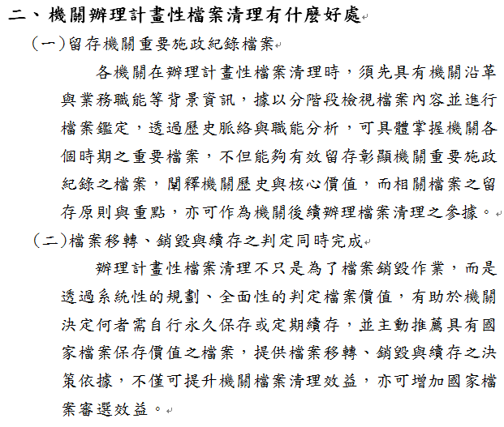
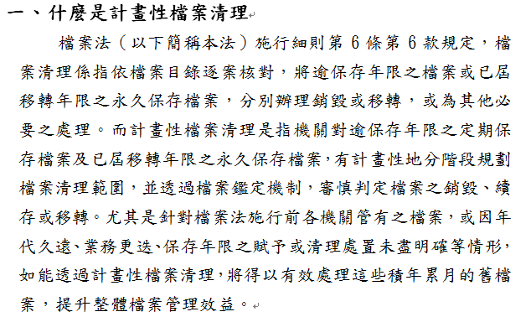
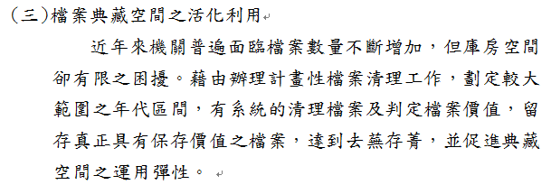
檔案清理新概念

Slide 55
計畫性檔案清理之意義與目的
為何要辦理計畫性檔案清理
  機關的思考角度
    解決庫房空間壓力
    例行性檔案先行報送銷毀
    未規劃擬銷毀範圍
    年代久遠檔案之保存價值判定困難
    永久保存檔案有無移轉價值之判定疑義
  檔案管理局的思考角度
    機關所送銷毀目錄雖有案情摘要，但僅為片斷資訊難窺全貌
    具隸屬關係之機關各自劃定送審範圍，難就關聯檔案判定存毀
    未依時序送審，難以掌握政府施政軌跡

Slide 56
計畫性檔案清理做法
劃定擬清理檔案年代範圍
排定分年清理檔案類別
分析核心業務職能
擬定檔案審選原則及重點
辦理檔案清查並整理案名清單
辦理檔案保存價值鑑定
依鑑定結果辦理後續清理處置

Slide 57
計畫性檔案清理做法
劃定擬清理檔案年代範圍
  依據機關檔案數量、人力、空間等資源，研訂檔案清理計畫，確立檔案清理範圍、作業時程
  思考面向
    機關組織變革或核心業務調整之年度
    管有檔案數量及類型之分布分析
    國家檔案移轉之年限

Slide 58
計畫性檔案清理做法
排定分年清理檔案類別
  劃定4至6年之計畫期程，分階段辦理
  業務性檔案，從早期檔案分階段辦理，亦可考量配合中長程計畫辦理
  屆滿保存年限之定期檔案及永久檔案應併同鑑定保存價值
  建議預留彈性，以供實際狀況調整

Slide 59
計畫性檔案清理做法
分析核心業務職能
  研析機關發展歷史沿革
  掌握核心職能與業務重點
    大事紀（含機關本身及通史）
    機關史及重要出版品（如：部會史、年刊、紀念刊物、研究報告等)
    主管業務法規

Slide 60
計畫性檔案清理做法
擬定檔案審選原則及重點
  提列應予留存之檔案類別及內容重點
  思考應予留存檔案的清理處置
    移轉為國家檔案
    列為機關永久保存
    續存（延長保存年限）
    不具保存價值者，於屆期後依規定程序銷毀

Slide 61
計畫性檔案清理做法
辦理檔案清查並整理案名清單
  透過系統產出案名清單
  藉由清查了解實體檔案保存情形
  及辦理解降密檢討
  將相關資訊回饋到檔案審選原則與重點

Slide 62
計畫性檔案清理做法
辦理檔案保存價值鑑定
  邀集業務單位及學者專家組成檔案鑑定小組
  召開檔案鑑定小組會議
  依據案名清單進行書面審選
  依需求辦理實地審選
  整理審選結果擬處意見
  撰寫鑑定報告

Slide 63
計畫性檔案清理做法
依鑑定結果辦理後續清理處置
  整理擬銷毀檔案之目錄
  整理移轉檔案目錄
  續存註記
  鑑定報告併同銷毀目錄或移轉目錄函送檔案管理局

Slide 64
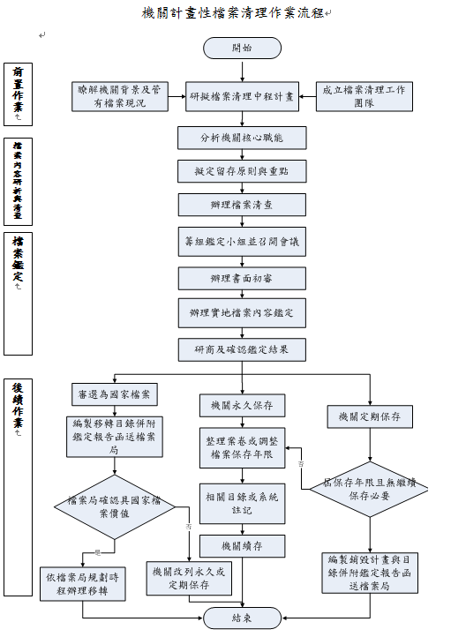

Slide 65
進行檔案清理處置
檔案清理
鑑定
清理方式
移轉
銷毀
機關續存

Slide 66
感謝聆聽
敬請指教

